Slide 1
型男手勢控制系統
Stylish Gesture Remote Control
Hsiao-Chien Tsai

Slide 2
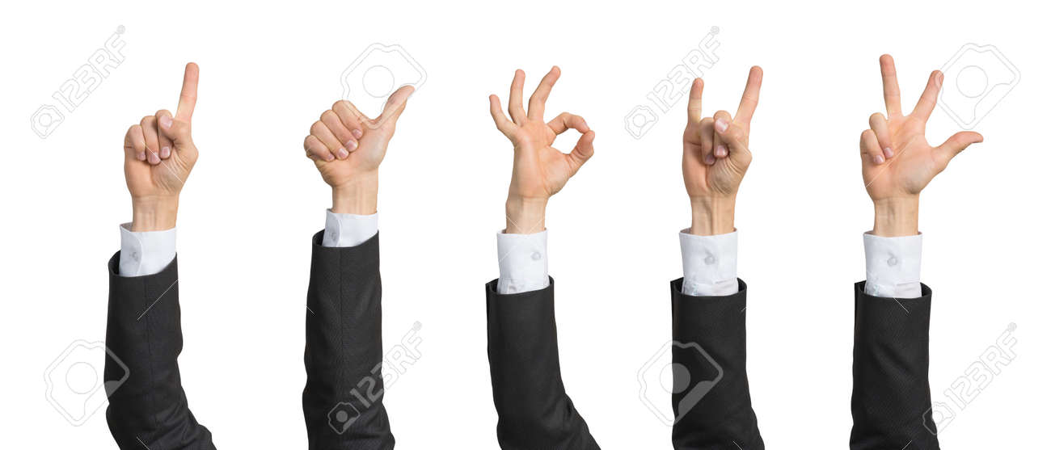
手勢控制設備
手勢 (Gestures)
設備動作 (Actions)
操作
下一頁
上一頁
不需
鍵盤滑鼠
不需
接觸裝置
不需
昂貴設備

Slide 3
操作範例
1

Slide 4
操作範例
1
2

Slide 5
操作範例
1
2
3

Slide 6
操作範例
1
2
3
4

Slide 7
操作範例
1
2
3
4
5

Slide 8
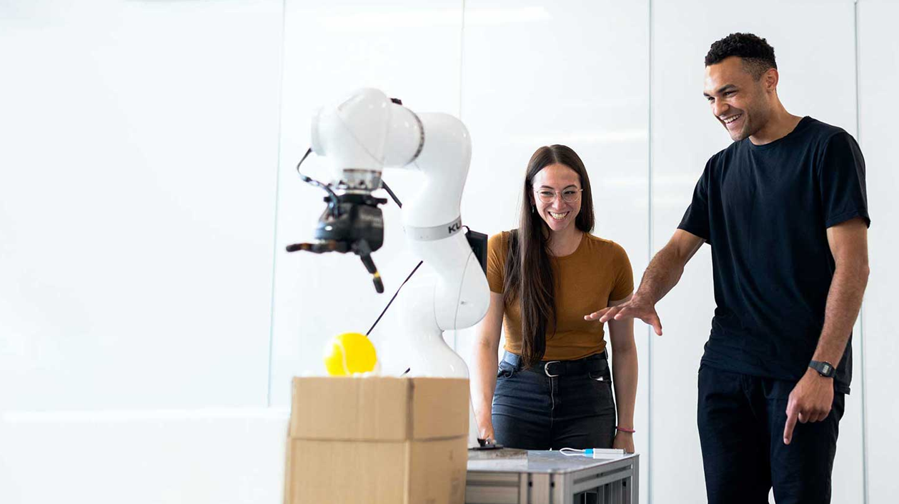
工廠 無接觸 手勢操作
安全 衛生

Slide 9
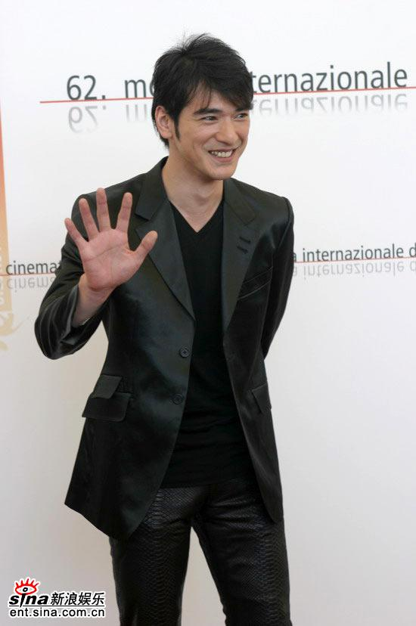

手勢操作 會議設備
下一頁
上一頁
帥氣 自由

Slide 10
手勢遙控器
Gesture Remote Control
(End)

Slide 12
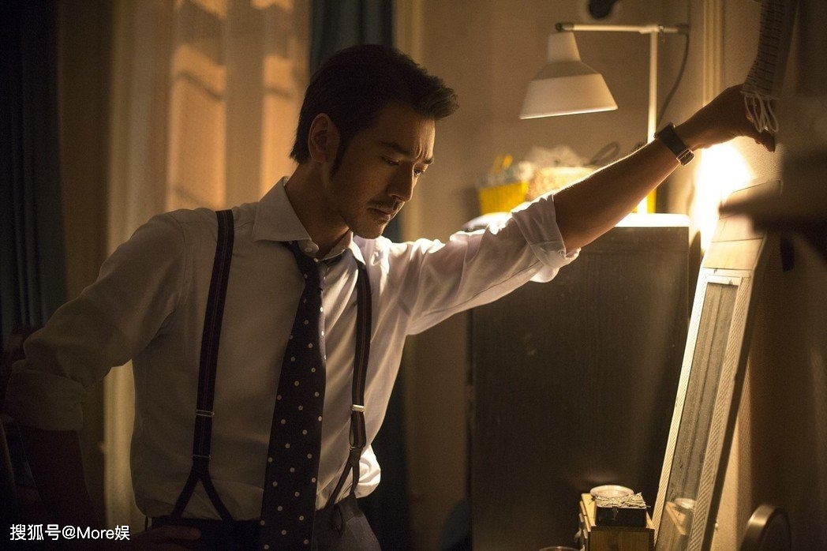

Slide 13
